Slide 1
CHÀO MỪNG QUÝ THẦY CÔ THAM GIA DỰ GIỜ LỚP 10A5 MÔN : LỊCH SỬ LỚP 10
GIÁO VIÊN THỰC HIỆN: NGUYỄN THỊ HẠNH

Slide 2

KHỞI ĐỘNG

Slide 3
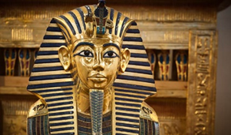
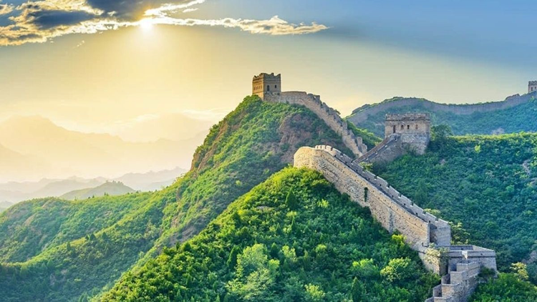
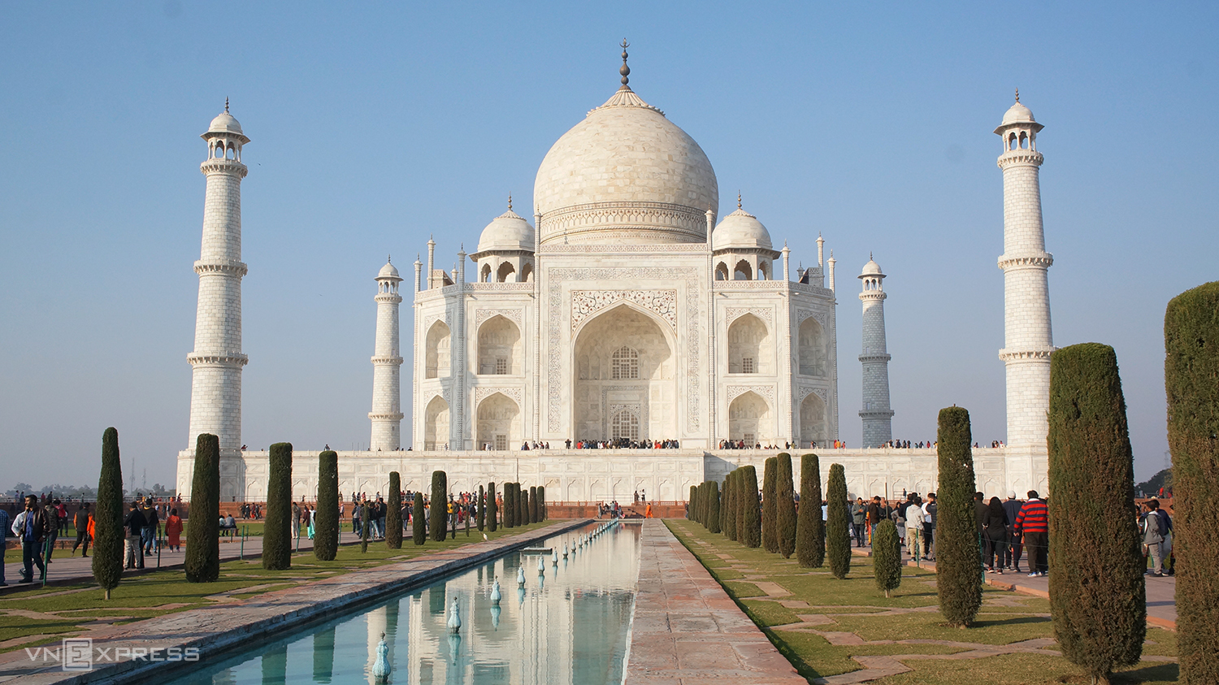
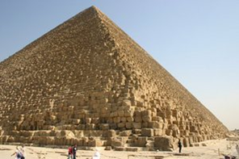
Hình 1
Hình 2
PA-RA-ON
Vạn Lí Trường Thành Trung Quốc
Hình 3
Hình 4
Lăng Ta – giơ Ma han
KIM TỰ THÁP KÊ-ỐP

Slide 4
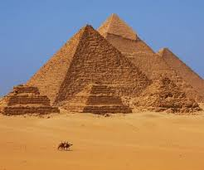
TỰ THÁP KÊ-ỐP

Slide 5
CHỦ ĐỀ 3:
MỘT SỐ NỀN VĂN MINH THẾ GIỚI THỜI CỔ - TRUNG ĐẠI
BÀI 4: KHÁI NIỆM VĂN MINH. MỘT SỐ NỀN VĂN MINH
PHƯƠNG ĐÔNG THỜI CỔ - TRUNG ĐẠI (TIẾT 1)

Slide 6
NỘI DUNG
01
Khái niệm văn minh
Một số nền văn minh phương Đông thời cổ – trung đại a. Thành tựu tiêu biểu văn minh Ai Cập cổ đại
02

Slide 7
1. Khái niệm văn minh

Slide 8
BẢNG HỌC TẬP
 | VĂN HOÁ | VĂN MINH
Khái niệm
Đặc điểm
Tầm vóc
Mối quan hệ

Slide 9



 | VĂN HOÁ | VĂN MINH
Khái niệm | Tổng thể những giá trị vật chất và tinh thần do con người sáng tạo ra trong lịch sử. | Trạng thái tiến bộ cả về vật chất và tinh thần của xã hội loài người ở một giai đoạn nhất định.
Đặc điểm | Ra đời cùng với sự xuất hiện và phát triển của xã hội loài người. Có bề dày lịch sử. | Những giá trị mà loài người sáng tạo ra trong giai đoạn phát triển cao. Chỉ trình độ phát triển.
Tầm vóc | Có tính dân tộc | Có tính quốc tế
Mối quan hệ | Văn hóa ra đời trước phát triển đến trình độ nào đó thì văn minh ra đời. Văn minh là quá trình tích lũy những sáng tạo của văn hóa. Văn minh ra đời sẽ thúc đẩy văn hóa phát triển.

Slide 10

Văn hóa và văn minh có điểm gì giống và khác nhau?
?
?
?

Slide 11
BẢNG 1. SO SÁNH VĂN HÒA VÀ VĂN MINH
 | VĂN HÓA | VĂN MINH
Giống nhau | Đều là những giá trị vật chất và tinh thần do con người sáng tạo ra trong tiến trình lịch sử.
Khác nhau | Toàn bộ những giá trị vật chất và tinh thần mà con người sáng tạo ra từ khi xuất hiện cho đến nay. | Toàn bộ những giá trị vật chất và tinh thần mà con người sáng tạo ra trong giai đoạn phát triển cao của xã hội.

Slide 12
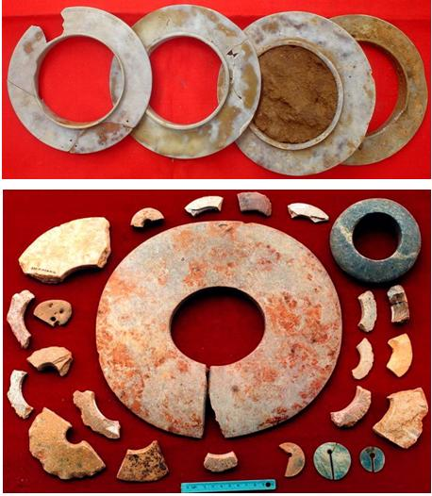
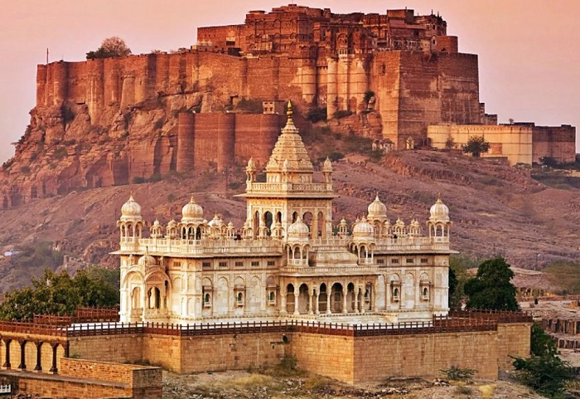
Trang sức của người Việt cổ
Pháo đài Mehrangarh

Slide 13
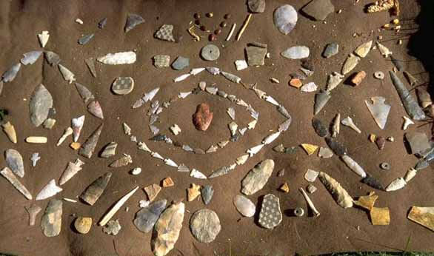
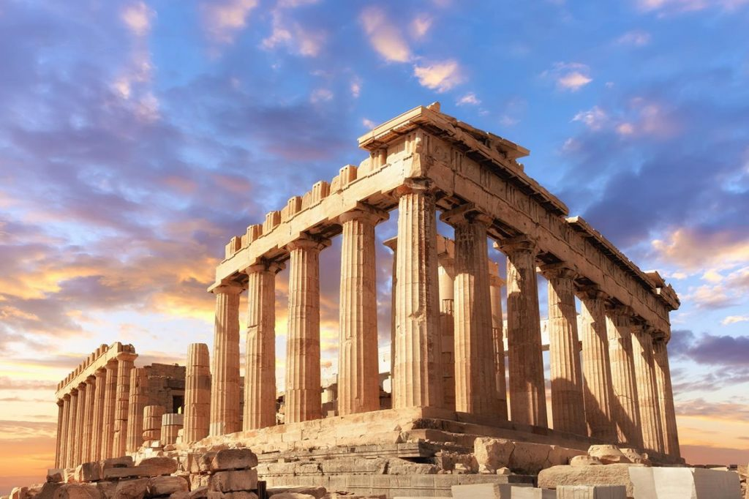
Đồ trang sức thời nguyên thủy
Đền Parthenon

Slide 14
1. Khái niệm văn minh
- Văn hóa là tổng thể những giá trị vật chất và tinh thần do con người sáng tạo ra trong quá trình lịch sử.
- Văn minh là trạng thái tiến bộ về cả vật chất và tinh thần của xã hội loài người tức là trạng thái phát triển cao của nền văn hóa.
=> Văn minh có mối liên hệ chặt chẽ với văn hóa.

Slide 15
1. Khái niệm văn minh
Bài 5: KHÁI NIỆM VĂN MINH
2. Một số nền văn minh phương Đông thời cổ – trung đại

Slide 16
2. Một số nền văn minh phương Đông thời cổ – trung đại
a. Những thành tựu tiêu biểu của văn minh Ai Cập cổ đại

Slide 17
 | THÀNH TỰU
Chữ viết
Toán học
Kỹ thuật
Kiến trúc
NHÓM 1
NHÓM 2
NHÓM 3
NHÓM 4

Slide 18
Nhóm | LĨNH VỰC | THÀNH TỰU TIÊU BIỂU
1 | Chữ viết
2 | Toán học
3 | Kỹ thuật
4 | Kiến trúc điêu khắc
- Cư dân Ai Cập cổ đại viết chữ tượng hình.
- Họ thường viết chữ trên giấy Pa-pi-rút hoặc trên đá

Slide 19
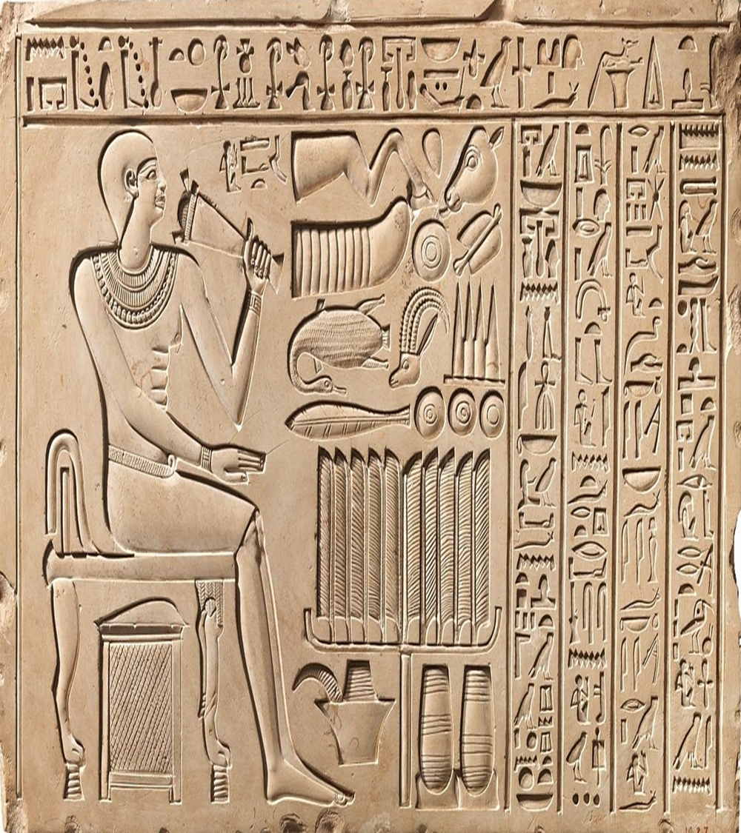
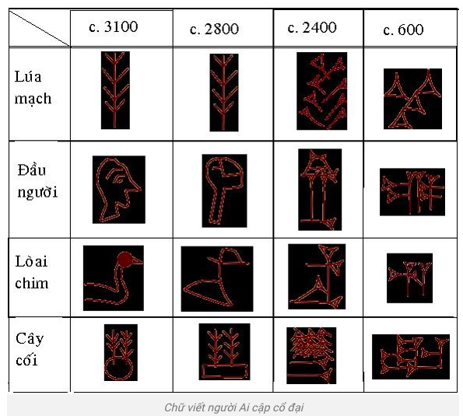
Chữ tượng hình
Ai Cập cổ đại

Slide 20
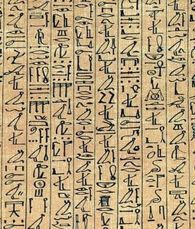
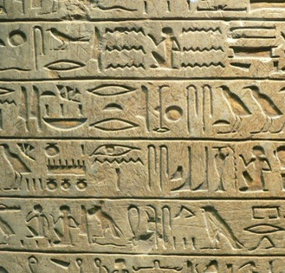
Chữ viết

Slide 21
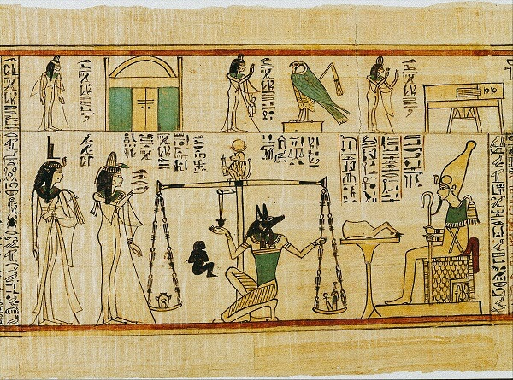
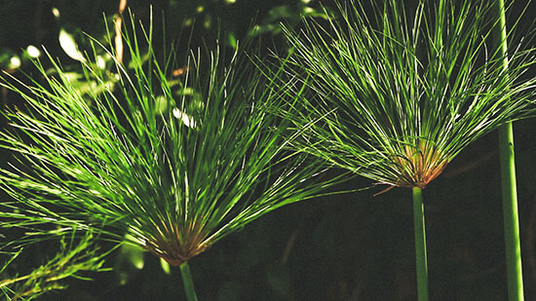
Giấy papyrus đã được người Ai Cập cổ đại sản xuất và sử dụng

Slide 22
Nhóm | LĨNH VỰC | THÀNH TỰU TIÊU BIỂU
1 | Chữ viết
2 | Toán học
3 | Kỹ thuật
4 | Kiến trúc điêu khắc
- Cư dân Ai Cập cổ đại viết chữ tượng hình.
- Họ thường viết chữ trên giấy Pa-pi-rút hoặc trên đá
- Người Ai Cập rất giỏi Số học và Hình học. Họ đã nghĩ ra phép đếm đến 10 và đã tính được số Pi bằng 3,16.

Slide 23
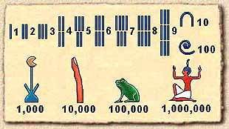
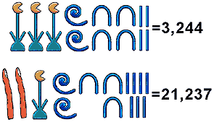
Toán học
Đã biết làm các phép tính theo hệ đếm thập phân

Slide 24
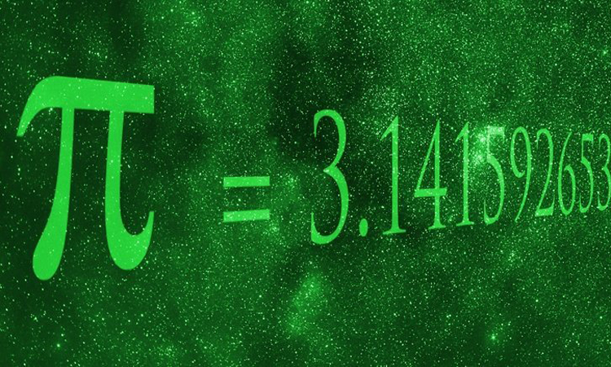

Người Ai Cập cổ đại đã tính được số Pi bằng 3,16.

Slide 25
Nhóm | LĨNH VỰC | THÀNH TỰU TIÊU BIỂU
1 | Chữ viết
2 | Toán học
3 | Kỹ thuật
4 | Kiến trúc điêu khắc
- Cư dân Ai Cập cổ đại viết chữ tượng hình.
- Họ thường viết chữ trên giấy Pa-pi-rút hoặc trên đá
- Người Ai Cập rất giỏi Số học và Hình học. Họ đã nghĩ ra phép đếm đến 10 và đã tính được số Pi bằng 3,16.
Kỹ thuật ướp xác ra đời vào khoảng 2700 TCN. Ngoài ra họ còn biết tạo ra con lăn, cần trục, bơm nước, đóng thuyền lớn.

Slide 26
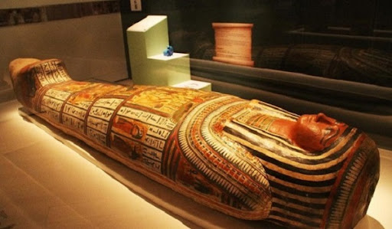
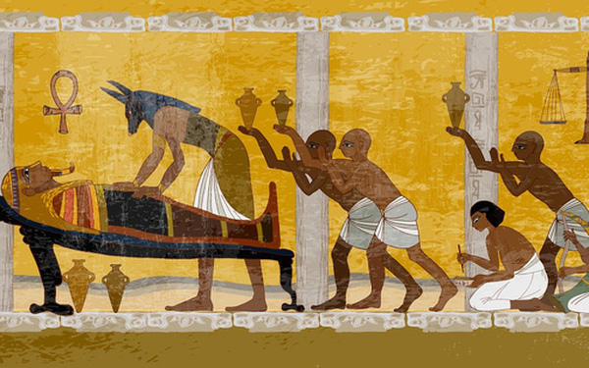
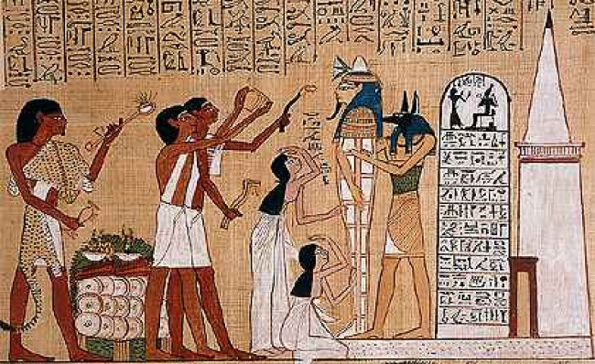
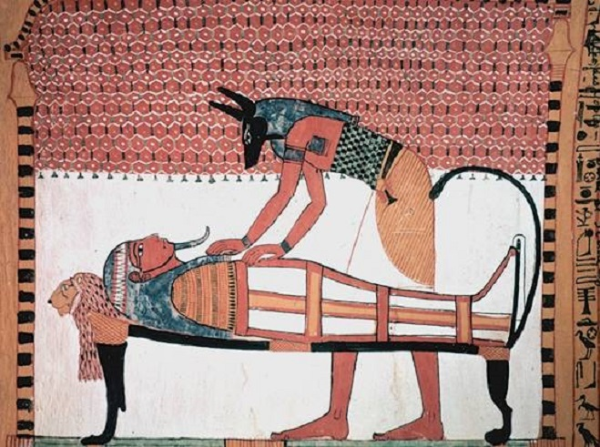
Kĩ thuật ướp xác

Slide 27
Nhóm | LĨNH VỰC | THÀNH TỰU TIÊU BIỂU
1 | Chữ viết
2 | Toán học
3 | Kỹ thuật
4 | Kiến trúc điêu khắc
- Cư dân Ai Cập cổ đại viết chữ tượng hình.
- Họ thường viết chữ trên giấy Pa-pi-rút hoặc trên đá
- Người Ai Cập rất giỏi Số học và Hình học. Họ đã nghĩ ra phép đếm đến 10 và đã tính được số Pi bằng 3,16.
Kỹ thuật ướp xác ra đời vào khoảng 2700 TCN. Ngoài ra họ còn biết tạo ra con lăn, cần trục, bơm nước, đóng thuyền lớn.
Người Ai Cập đã xây dựng được nhiều công trình kiến trúc, điêu khắc đồ sộ như kim tự tháp, tượng nhân sư….

Slide 28
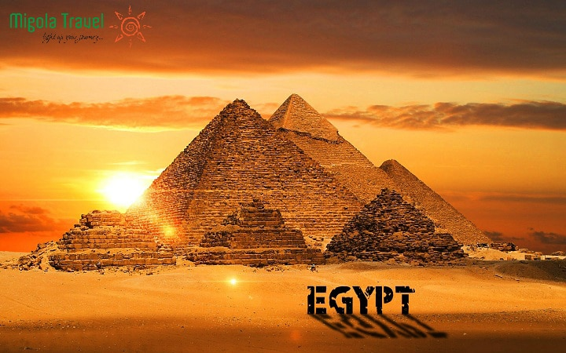
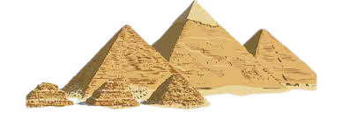
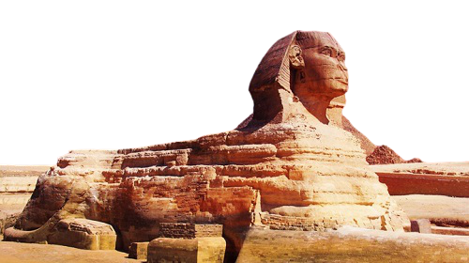
Kiến trúc- điêu khắc

Slide 29
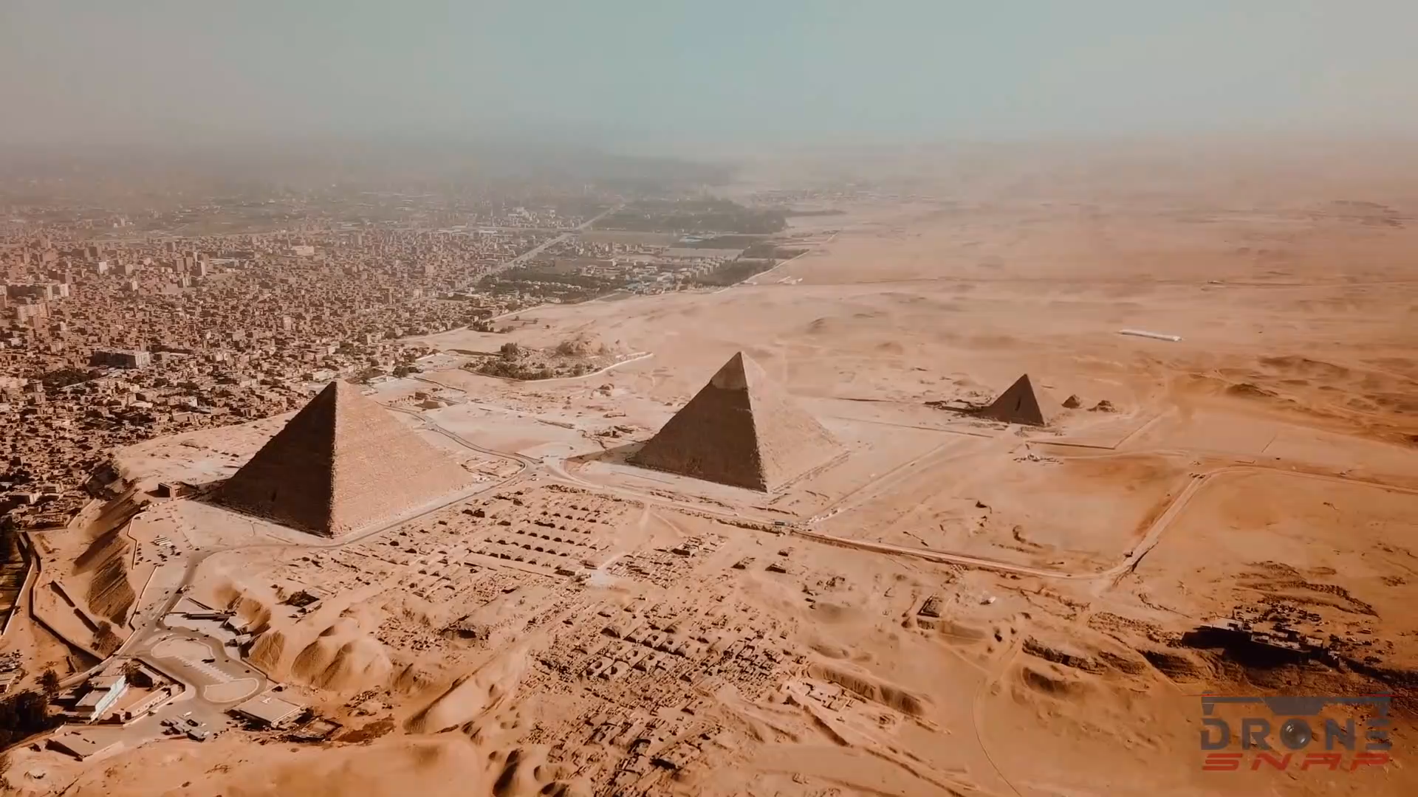

Slide 30
Nhóm | LĨNH VỰC | THÀNH TỰU TIÊU BIỂU
1 | Chữ viết
2 | Toán học
3 | Kỹ thuật
4 | Kiến trúc điêu khắc
- Cư dân Ai Cập cổ đại viết chữ tượng hình.
- Họ thường viết chữ trên giấy Pa-pi-rút hoặc trên đá
- Người Ai Cập rất giỏi Số học và Hình học. Họ đã nghĩ ra phép đếm đến 10 và đã tính được số Pi bằng 3,16.
Kỹ thuật ướp xác ra đời vào khoảng 2700 TCN. Ngoài ra họ còn biết tạo ra con lăn, cần trục, bơm nước, đóng thuyền lớn.
Người Ai Cập đã xây dựng được nhiều công trình kiến trúc, điêu khắc đồ sộ như kim tự tháp, tượng nhân sư….

Slide 31
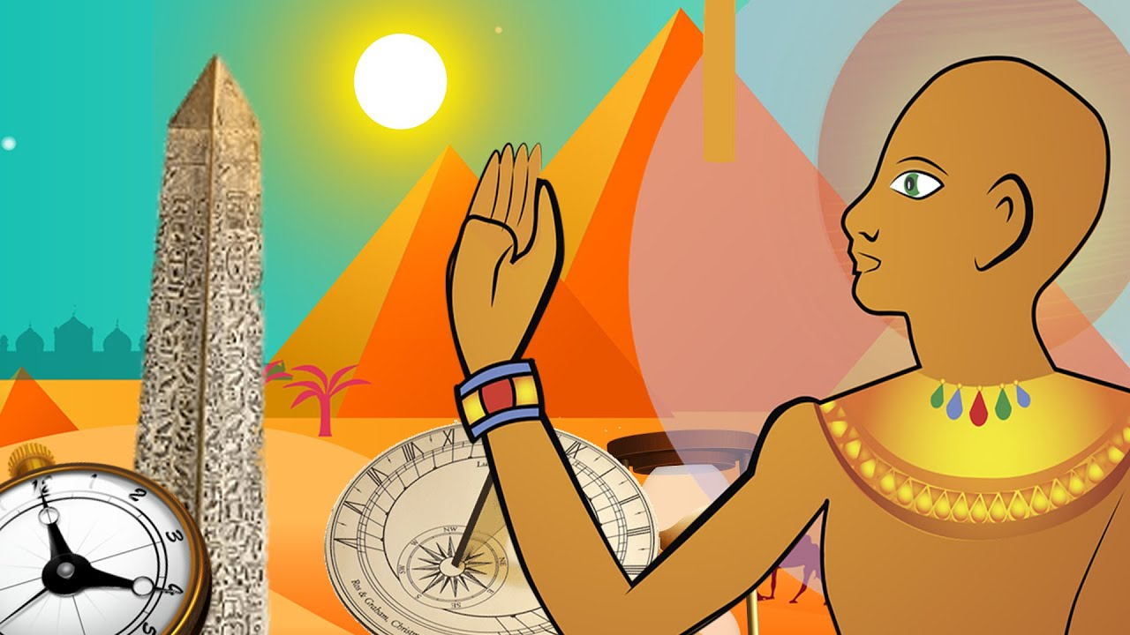
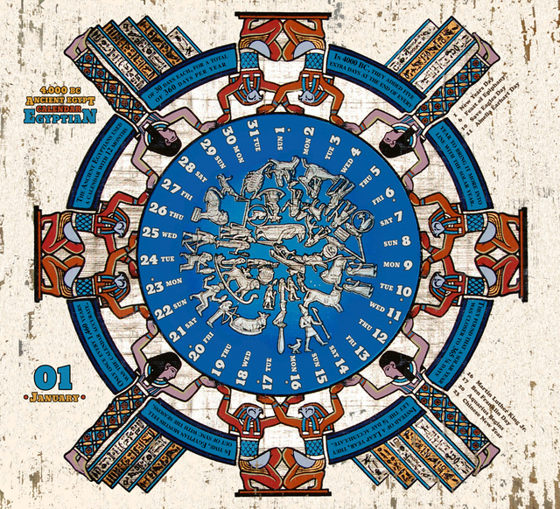
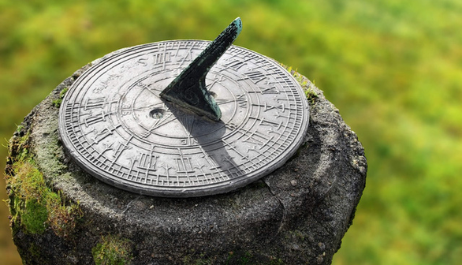
Thiên văn học
Đồng hồ mặt trời
Lịch cổ đại của người Ai Cập

Slide 32



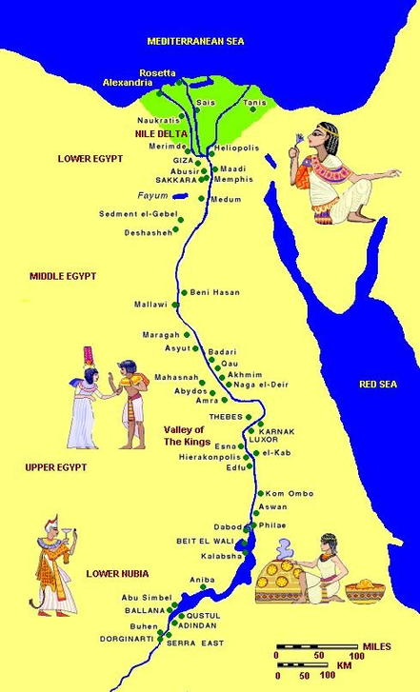
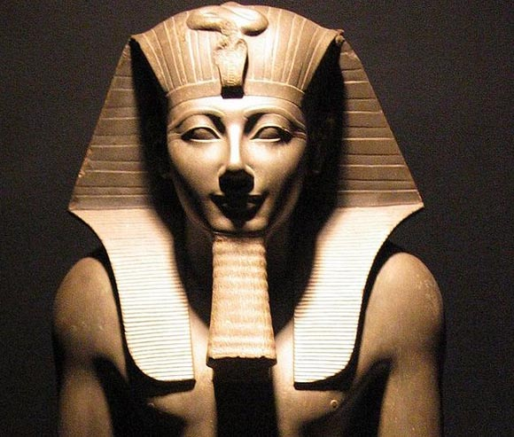

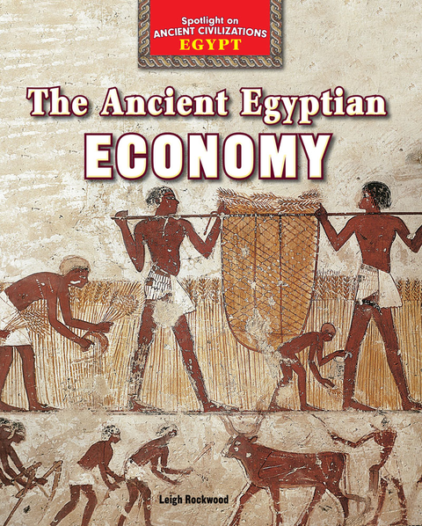




* Ý nghĩa của nền văn minh Ai Cập
Để lại nhiều thành tựu rực rỡ
Đóng góp vào nền văn minh thế giới
Là sản phẩm của trí tuệ và lao động sáng tạo

Slide 33

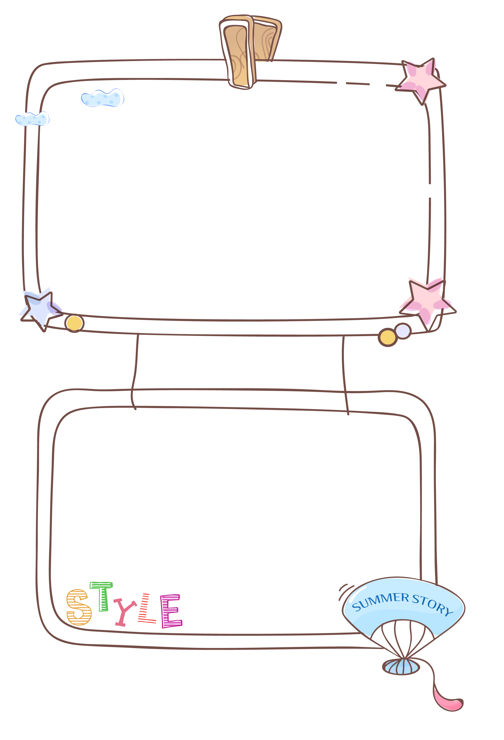

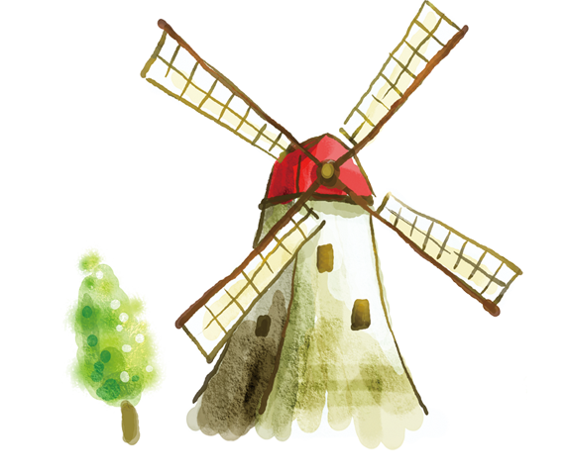


LUYỆN TẬP

Slide 34




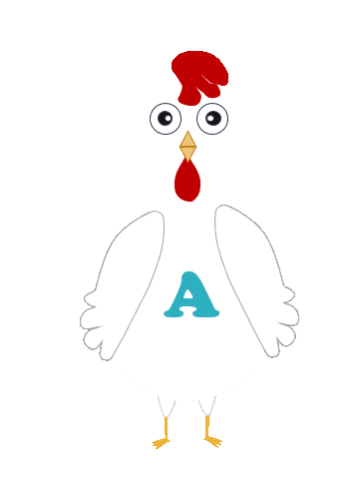
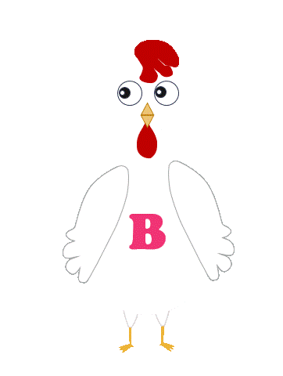
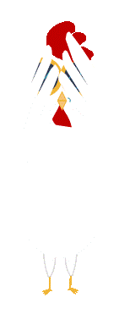
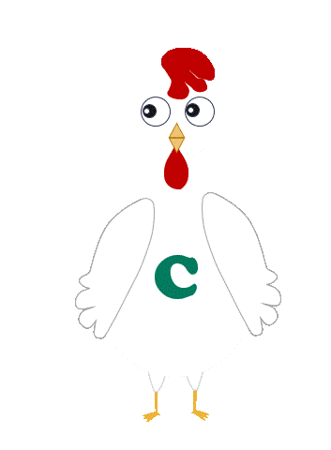
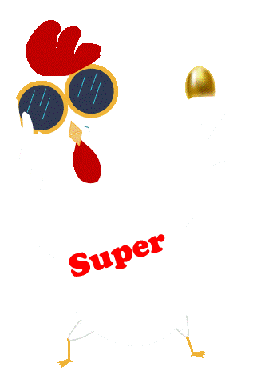
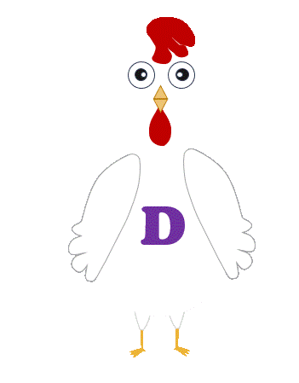

Time
Egg
Câu 1. Những yếu tố cơ bản nào có thể giúp xác định một nền văn hóa bước sang thời kì văn minh?
A. Có công cụ lao động bằng sắt xuất hiện
B. Có con người xuất hiện.
C. Có chữ viết, nhà nước ra đời.
D. Xây dựng các công trình kiến trúc.

Slide 35
Time
Egg
Câu 2: khác với văn minh văn hoá thường có:
B. Trình độ phát triển cao
C. Mang tầm vóc quốc tế
D. Sáng tạo ở trình độ cao
A.Bề dày lịch sử mang tính dân tộc

Slide 36
Time
Egg
Câu 3: Nền văn minh nào dưới đây ra đời sớm nhất thế giới
A. Trung Quốc
B.Ấn Độ
C. Ai Cập
D. Hi Lạp.

Slide 37
Time
Egg
Câu 4. Loại hình kiến trúc tiêu biểu nhất của người Ai Cập cổ đại là
D. Vạn lí trường thành
A. Tháp Thạt Luổng
B. các kim tự tháp.
C. Đấu trường Rô-ma.

Slide 38
Time
Egg
Câu 5: Di sản văn hóa thế giới cổ đại duy nhất còn nguyên vẹn đến ngày nay?
Vườn treo Babylon
Đấu trường La Mã
Vạn lý trường thành
Kim tự tháp Kê-ốp

Slide 39
Time
Egg
Câu 6: Người Ai Cập viết chữ trên nguyên liệu gì
Lụa
Đất sét
Thẻ tre
Giấy
pa-pi-rút

Slide 40
Time
Egg
Câu 7: Đứng đầu nhà nước Ai Cập cổ đại là:
Quý tộc
Tù trưởng
Pha-ra-ông
Già làng

Slide 41


Slide 42
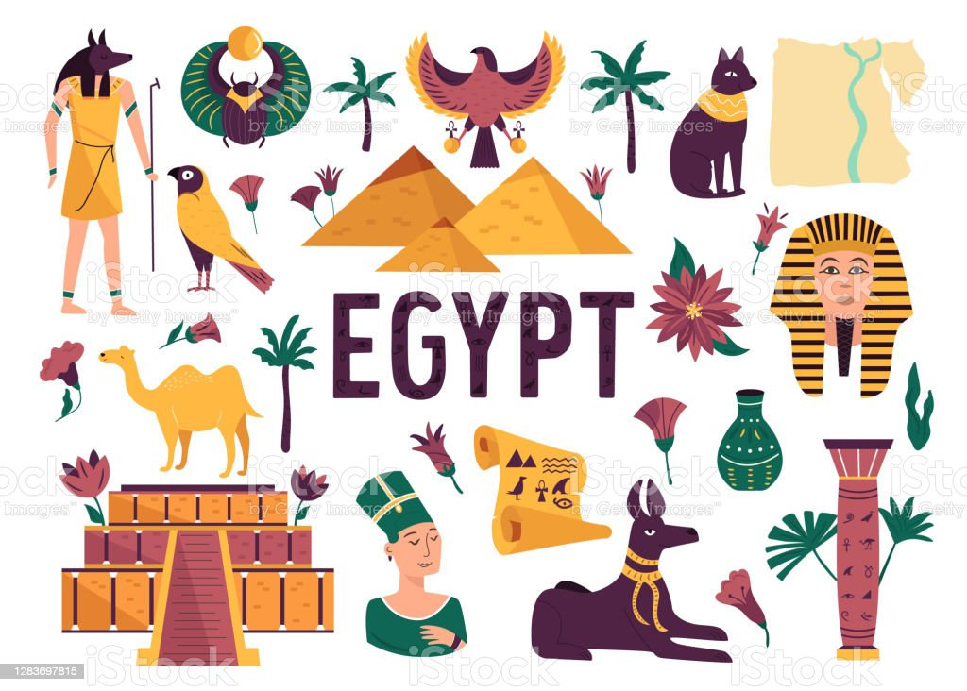
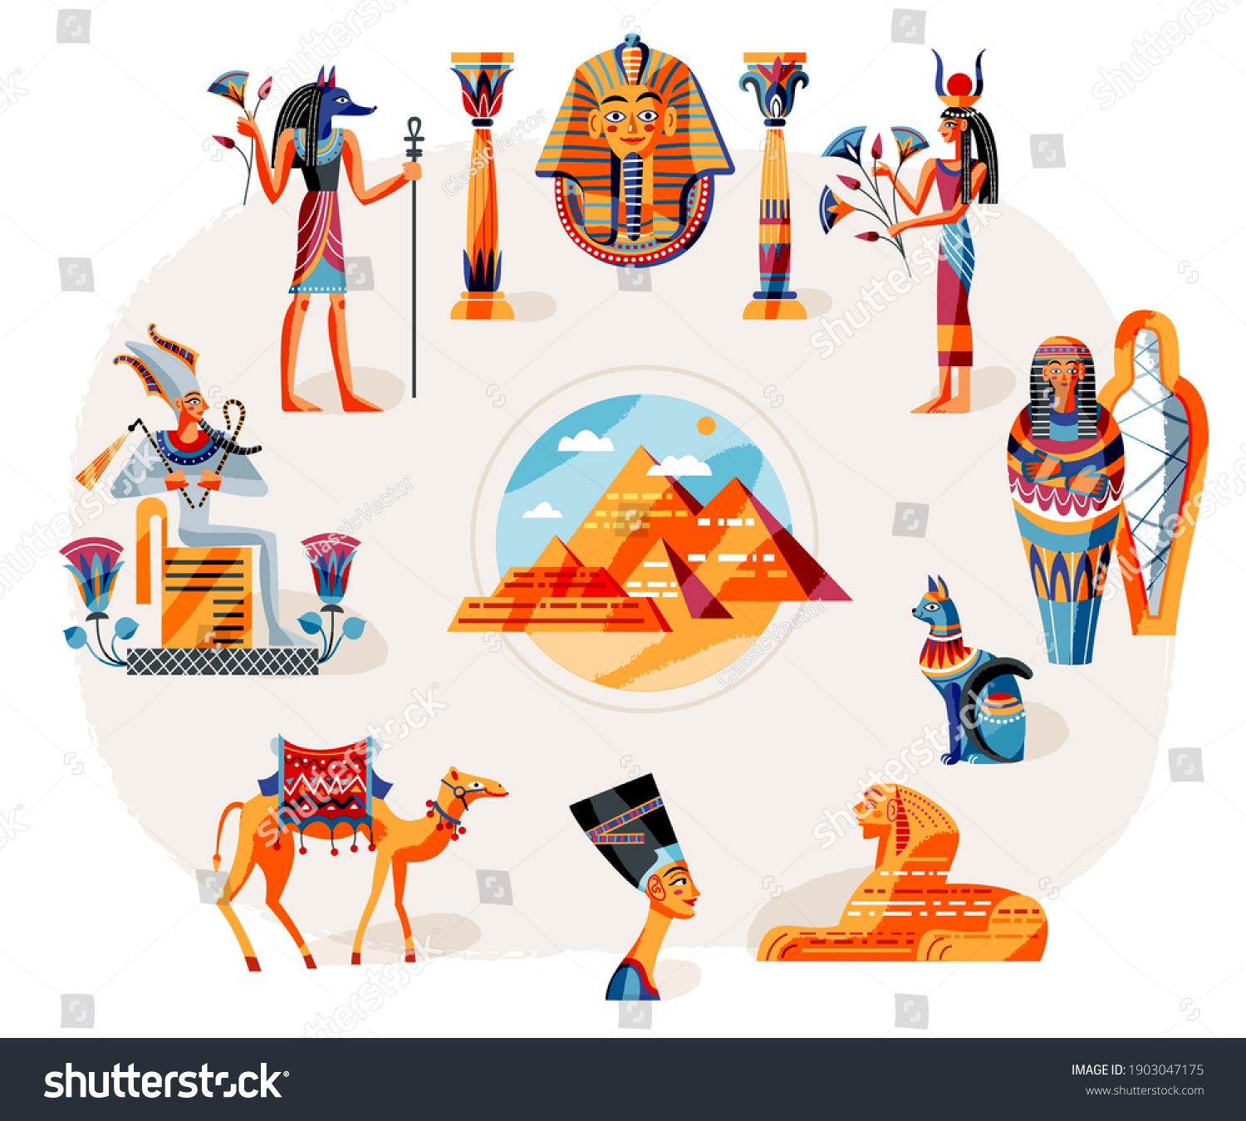

Slide 43

VẬN DỤNG
Em hãy đóng vai là một hướng dẫn viên du lịch, giới thiệu một công trình kiến trúc tiêu biểu của nền văn minh Ai Cập thời cổ đại.

Slide 44


